Slide 1
08
I nagle nikt nie ma pomysłów
Ochrona jakości a bezpieczeństwo inicjatywy
Anna chce chronić jakość. Zespół uczy się, że bezpieczniej nic nie proponować.
EMPATYZER · PRZED WAŻNĄ ROZMOWĄ
Notes:
I nagle nikt nie ma pomysłów. Ochrona jakości a bezpieczeństwo inicjatywy.
Anna chce chronić jakość. Zespół uczy się, że bezpieczniej nic nie proponować.
Empatyzer pomaga przygotować się do ważnej rozmowy w pracy, uwzględniając konkretną osobę i sytuację.
Słowa kluczowe: Empatyzer, Em, komunikacja w pracy, zarządzanie ludźmi, ważna rozmowa, różnice międzyludzkie.

Slide 2

1
Mam odważny pomysł. Jeszcze nie wszystko w nim policzyłem.
Notes:
I nagle nikt nie ma pomysłów. Ochrona jakości a bezpieczeństwo inicjatywy.
Anna chce chronić jakość. Zespół uczy się, że bezpieczniej nic nie proponować.
Olek z entuzjazmem przedstawia ryzykowny pomysł zespołowi.
Empatyzer pomaga przygotować się do ważnej rozmowy w pracy, uwzględniając konkretną osobę i sytuację.
Słowa kluczowe: Empatyzer, Em, komunikacja w pracy, zarządzanie ludźmi, ważna rozmowa, różnice międzyludzkie.

Slide 3

2
Nie. To niedopracowane i nieodpowiedzialne. Jak mogłeś przyjść z takim pomysłem?
Notes:
I nagle nikt nie ma pomysłów. Ochrona jakości a bezpieczeństwo inicjatywy.
Anna chce chronić jakość. Zespół uczy się, że bezpieczniej nic nie proponować.
Anna publicznie i ostro odrzuca pomysł Olka.
Empatyzer pomaga przygotować się do ważnej rozmowy w pracy, uwzględniając konkretną osobę i sytuację.
Słowa kluczowe: Empatyzer, Em, komunikacja w pracy, zarządzanie ludźmi, ważna rozmowa, różnice międzyludzkie.

Slide 4
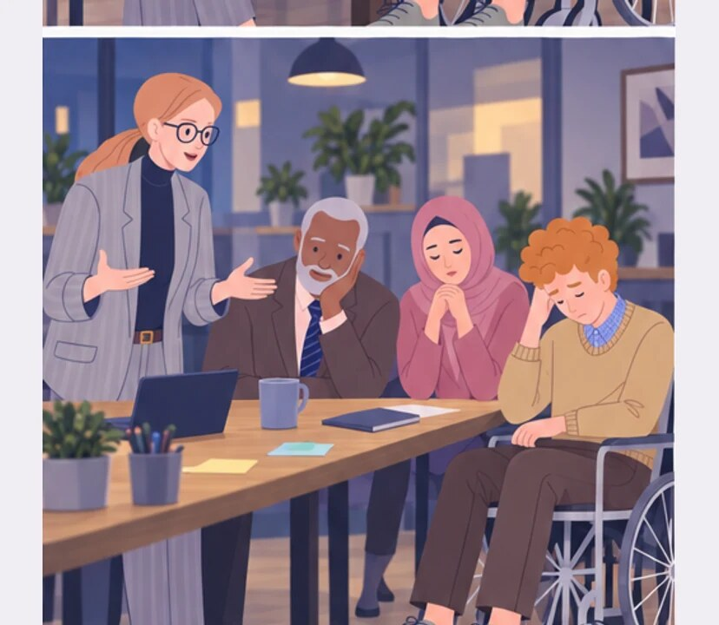
3
KOLEJNE SPOTKANIE
Macie jakieś pomysły?
Notes:
I nagle nikt nie ma pomysłów. Ochrona jakości a bezpieczeństwo inicjatywy.
Anna chce chronić jakość. Zespół uczy się, że bezpieczniej nic nie proponować.
Na kolejnym spotkaniu zespół milczy i unika wzroku Anny.
Empatyzer pomaga przygotować się do ważnej rozmowy w pracy, uwzględniając konkretną osobę i sytuację.
Słowa kluczowe: Empatyzer, Em, komunikacja w pracy, zarządzanie ludźmi, ważna rozmowa, różnice międzyludzkie.

Slide 5
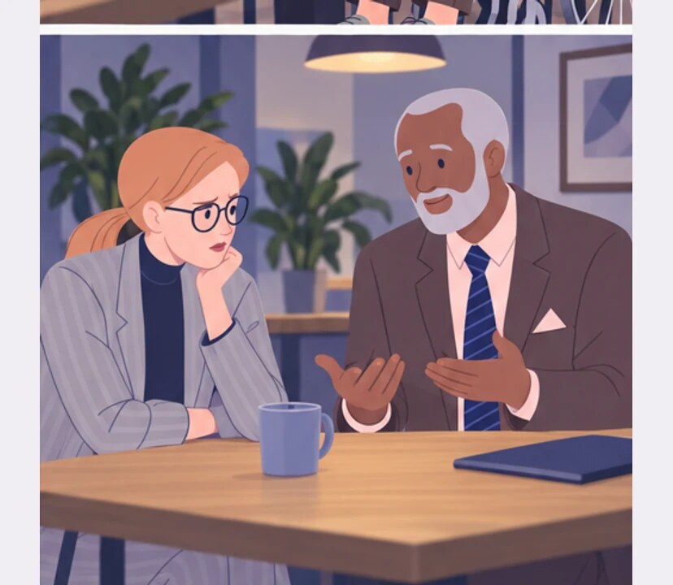
4
Nikt niczego nie proponuje. Kompletny brak inicjatywy.
A co się dzieje, gdy ktoś przy tobie zgłosi słaby pomysł?
Notes:
I nagle nikt nie ma pomysłów. Ochrona jakości a bezpieczeństwo inicjatywy.
Anna chce chronić jakość. Zespół uczy się, że bezpieczniej nic nie proponować.
Anna mówi Samuelowi, że zespołowi brakuje inicjatywy.
Empatyzer pomaga przygotować się do ważnej rozmowy w pracy, uwzględniając konkretną osobę i sytuację.
Słowa kluczowe: Empatyzer, Em, komunikacja w pracy, zarządzanie ludźmi, ważna rozmowa, różnice międzyludzkie.

Slide 6

5
Ten pomysł ma ryzyka. Sprawdźmy je razem. Samo zgłoszenie go było potrzebne.
Notes:
I nagle nikt nie ma pomysłów. Ochrona jakości a bezpieczeństwo inicjatywy.
Anna chce chronić jakość. Zespół uczy się, że bezpieczniej nic nie proponować.
Anna wraca do zespołu i oddziela ocenę ryzyka od oceny człowieka.
Empatyzer pomaga przygotować się do ważnej rozmowy w pracy, uwzględniając konkretną osobę i sytuację.
Słowa kluczowe: Empatyzer, Em, komunikacja w pracy, zarządzanie ludźmi, ważna rozmowa, różnice międzyludzkie.

Slide 7

6
Anna chce chronić jakość, więc publicznie i ostro
odrzuca pomysł Olka. Zespół widzi, że niedopracowana
propozycja może skończyć się upokorzeniem, i wybiera
ciszę. To, co Anna bierze za brak inicjatywy, jest
reakcją na sposób, w jaki wcześniej na tę inicjatywę
zareagowała. Pomysły można testować surowo, ale bez
oceniania człowieka, który je zgłasza.
EMPATYZER · PRZED WAŻNĄ ROZMOWĄ
Notes:
I nagle nikt nie ma pomysłów. Ochrona jakości a bezpieczeństwo inicjatywy.
Anna chce chronić jakość. Zespół uczy się, że bezpieczniej nic nie proponować.
Empatyzer pomaga przygotować się do ważnej rozmowy w pracy, uwzględniając konkretną osobę i sytuację.
Słowa kluczowe: Empatyzer, Em, komunikacja w pracy, zarządzanie ludźmi, ważna rozmowa, różnice międzyludzkie.
Anna chce chronić jakość, więc publicznie i ostro odrzuca pomysł Olka. Zespół widzi, że niedopracowana propozycja może skończyć się upokorzeniem, i wybiera ciszę. To, co Anna bierze za brak inicjatywy, jest reakcją na sposób, w jaki wcześniej na tę inicjatywę zareagowała. Pomysły można testować surowo, ale bez oceniania człowieka, który je zgłasza.

